Slide 1

Číslo projektu MŠMT: | CZ . 1 . 07 / 1. 4. 00 / 21 . 07 06
Číslo materiálu: | VY_32_INOVACE_20_04_převody jednotek
Název školy: | ZŠ, PŠ a MŠ Česká Lípa, Moskevská 679 příspěvková organizace
Ročník: | II.
Vzdělávací oblast: | Matematika a její aplikace
Předmět: | Matematika
Tematický okruh: | Závislosti, vztahy a práce s daty
Téma: | Jednotky hmotnosti
Název autora: | Mgr. Hana Pajkrtová
Vytvořeno dne: | Leden 2013
Anotace: | DUM je určen k procvičení převodu jednotek hmotnosti
Klíčová slova: | Převody jednotek, gram, dekagram

Slide 2
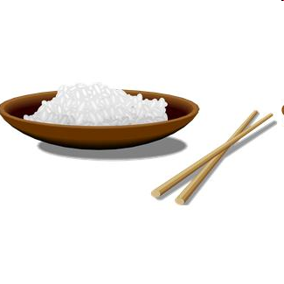

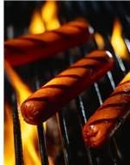



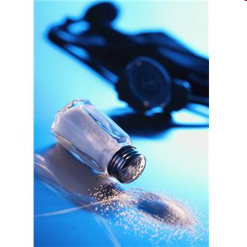
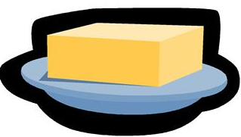
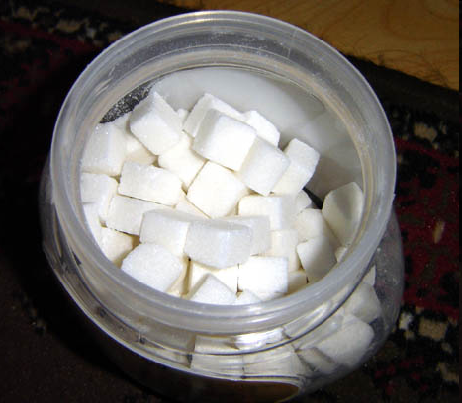
VÁŽÍME

Slide 3
Kolik váží?
Převeď na dekagramy
550 g hrubé mouky
550:10
1 g = 0,1 dkg
55 dkg
30 dkg
45 dkg

Slide 4
Kolik váží?
Převeď na dekagramy
300 g cukru
300:10
1 g = 0,1 dkg
25 dkg
30 dkg
45 dkg

Slide 5
Kolik váží?
Převeď na dekagramy
450 g másla
450:10
1 g = 0,1 dkg
25 dkg
30 dkg
45 dkg

Slide 6
Kolik váží?
Převeď na dekagramy
100 g hladké mouky
100:10
1 g = 0,1 dkg
25 dkg
10 dkg
45 dkg

Slide 7
Kolik váží?
Převeď na dekagramy
60 g soli
60:10
1 g = 0,1 dkg
60 dkg
6 dkg
0,6 dkg

Slide 8
Kolik váží?
Převeď na dekagramy
920 g rýže
920:10
1 g = 0,1 dkg
92 dkg
9,2 dkg
0,92 dkg

Slide 9
Doplňte tabulku.
Převeďte g na dkg
10 | 20 | 30 | 40 | 50 | 60 | 70 | 80 | 90
g
dkg
1 | 2 | 3 | 4 | 5 | 6 | 7 | 8 | 9
Kontrola

Slide 10
Doplňte tabulku.
Převeďte g na dkg
12 | 22 | 32 | 42 | 52 | 62 | 72 | 82 | 92
g
dkg
1,2 | 2,2 | 3,2 | 4,2 | 5,2 | 6,2 | 7,2 | 8,2 | 9,2
Kontrola

Slide 11
Doplňte tabulku.
Převeďte g na dkg
13 | 23 | 33 | 43 | 53 | 63 | 73 | 83 | 93
g
dkg
1,3 | 2,3 | 3,3 | 4,3 | 5,3 | 6,3 | 7,3 | 8,3 | 9,3
Kontrola

Slide 12
Doplňte tabulku.
Převeďte g na dkg
14 | 24 | 34 | 44 | 54 | 64 | 74 | 84 | 94
g
dkg
1,4 | 2,4 | 3,4 | 4,4 | 5,4 | 6, | 7,4 | 8, | 9,4
Kontrola

Slide 13
Praktické slovní úlohy na převody jednotek hmotnosti – gram na dekagram. Po kliknutí se objeví tabulka se správným výsledkem.
METODICKÝ POPIS

Slide 14
POUŽITÉ ZDROJE
http://officeimg.vo.msecnd.net/en-us/images/MH900350575.jpg
http://officeimg.vo.msecnd.net/en-us/images/MH900411904.jpg
http://officeimg.vo.msecnd.net/en-us/images/MH900411904.jpg
http://officeimg.vo.msecnd.net/en-us/images/MH900321065.jpg
http://officeimg.vo.msecnd.net/en-us/images/MH900084682.jpg
http://upload.wikimedia.org/wikipedia/commons/4/4d/Cuboid_sugar.jpg
www.office.microsoft.com
Autorkou této prezentace není-li uvedeno jinak, je
Mgr. Hana PAJKRTOVÁ

